Slide 1

BİL207-NESNE YÖNELİMLİ PROGRAMLAMA I
MÜHENDİSLİK FAKÜLTESİ
BİLGİSAYAR MÜHENDİSLİĞİ BÖLÜMÜ
Hafta 2
C# Programlama Dili (Temel Kavramlar)
Doç. Dr. Funda KUTLU ONAY

Slide 2
Değişkenler (Variables)
C# temel veri türleri aşağıdaki gibi kategorize edilebilir:
C# ayrıca, enum gibi değişkenlerin diğer değer tiplerini ve class gibi değişkenlerin referans tiplerini tanımlamaya da izin verir.
enum: Bu yapı yazılım dilinde enum, enumaration ya da enum sabitleri olarak adlandırılır. Değişkenlerin alabileceği değerlerin sabit (belli) olduğu durumlarda programı daha okunabilir hale getirmek için kullanılır. Programda birçok değişkene tek tek sayısal değer vermek yerine "enum" kullanılabilir. Özet olarak "enum" yapısı sayıları anlamlı şekilde isimlendirerek kullanabilmeye izin verir.
Tam (integral) veri türleri | sbyte, byte, short, ushort, int, uint, long, ulong, and char
Kayan noktalı türler (ondalıklı) | float, double
Onlu (decimal) türler | decimal
Boolean türler | true, false
Boş (nullable) türler | null

Slide 3
Değişken Tanımlama ve Başlatma
C# değişken tanımlası aşağıdaki gibi yapılır:
<veri_tipi> <değişken_listesi>
Burada <veri_tipi>, C# için geçerli olan bir veri tipini; <değişken_listesi> ise virgülle ayrılmış birden fazla değişkeni gösterir. Örneğin;
    int i, j, k;
    char c, ch;
    float f ;
    double d;
  Değişkenler tanımlama anında başlatılabilir. (int i=100 gibi)
    int d = 3, f = 5; /* initializing d and f. */
    byte z = 22; /* initializes z. */
    double pi = 3.14159; /* declares an approximation of pi. */
    char x = 'x'; /* the variable x has the value 'x'. */

Slide 4
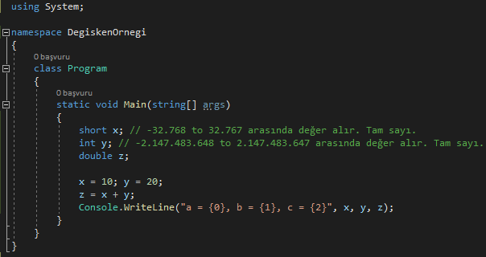
Değişken Tanımlama ve Başlatma
Örnek: Çeşitli değişken türlerini başlatan bir örnek.
Console sınıfı System namespace altındadır.
Sırasıyla ekrana yazma ve kullanıcıdan girdi alma işlemlerini gerçekleştiren WriteLine() ve ReadLine() fonksiyonlarını sağlarlar.
Console.Readline() verileri string olarak kabul eder.
a = 10, b = 20, c = 30

Slide 5
Sabitler ve Değişmezler (Constants and Literals)
Sabitler, programın yürütülmesi sırasında değiştiremeyeceği sabit değerleri ifade eder.
Bu sabit değerlere değişmez (literal) değerler de denir.
Sabitler, tamsayı sabiti, kayan sabit, karakter sabiti veya dize değişmezi gibi temel veri türlerinden herhangi biri olabilir. Ayrıca numaralandırma (enum) sabitleri de vardır.
Sabitler, tanımlamalarından sonra değerlerinin değiştirilememesi dışında normal değişkenler gibi ele alınır.
Sabitlerin Tanımlanması
Sabitler const anahtar kelimesi ile aşağıdaki gibi tanımlanır:
  const <veri_tipi> <sabit_ismi> = değer

Slide 6
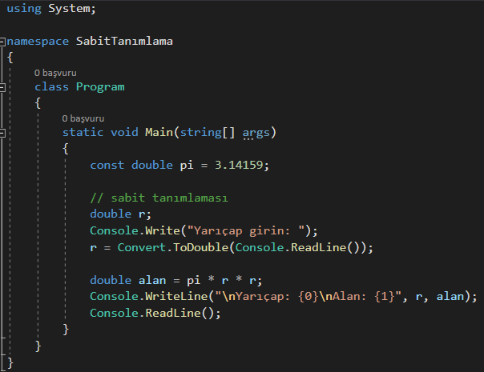
Sabitler ve Değişmezler (Constants and Literals)
Örnek: Sabitlerin tanımlanmasına yönelik bir örnek.
Yarıçap girin: 2
Yarıçap: 2
Alan: 12,56636

Slide 7
Operatörler
Operatör, derleyiciye belirli matematiksel veya mantıksal işlemleri gerçekleştirmesini söyleyen bir semboldür. C#, zengin yerleşik (built-in) operatörlere sahiptir ve aşağıdaki operatör türlerini destekler:
Aritmetik (arithmetic) operatörler | +, -, *, /, %, ++, --
İlişkisel (relational) operatörler | ==, !=, >, <, >=, <=
Mantıksal (logical) operatörler | &&, ||, !
Bit düzeyinde (bitwise) operatörler | &(AND), |(OR), ^(XOR), ~, << , >>
Atama (assignment) operatörleri | =, +=, -=, *=, /=, %=, <<=, >>=, &=, ^=, |=
Çeşitli operatörler | sizeof(), typeof(), &, *, ?:, is, as

Slide 8
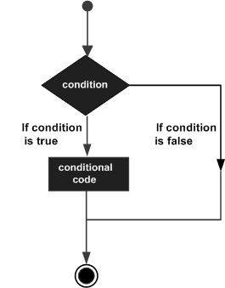
Karar Verme (Decision Making)
Karar verme yapıları, programcının program tarafından değerlendirilecek veya test edilecek bir veya daha fazla koşulun yanı sıra koşulun doğru olup olmamasına göre ilgili ifadeyi yürütmesini sağlayan yapılardır.
Programlama dillerinin çoğunda bulunan tipik bir karar verme yapısının genel şekli aşağıdaki gibidir:
Koşul yapıları aşağıdaki gibi tasarlanabilir:
if
if…else
İç içe if (veya else if)
switch
İç içe switch

Slide 9
Karar Verme (Decision Making)
? : Operatörü
if-else yapılarını tek satırda gerçekleştirebilmek için kullanılır.
ifade1 ? ifade2 : ifade3; satırı şu şekilde çalışır:
  Bir a değişkeni’nin değeri ifade1 ile değerlendirilir.
  Eğer doğru (true) ise, ifade2 gerçekleştirilir.
  Eğer yanlış (false) ise ifade3 gerçekleştirilir.
  a’nın değeri bu değerlendirmeler sonucu belirlenir.

Slide 10
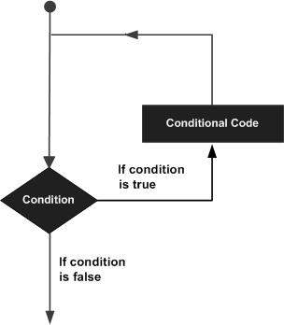
Döngüler (Loops)
Genel olarak bir programda ifadeler sırayla yürütülür. Programlama dilleri, daha karmaşık yürütme yollarına izin veren çeşitli kontrol yapıları sağlar. Döngü ise, bir deyimi veya bir grup deyimi birden çok kez yürütmemize izin verir ve bir döngü deyiminin genel ifadesi aşağıdaki gibidir:
Döngü yapıları aşağıdaki gibi tasarlanabilir:
while
for
do…while
foreach
İç içe döngüler

Slide 11
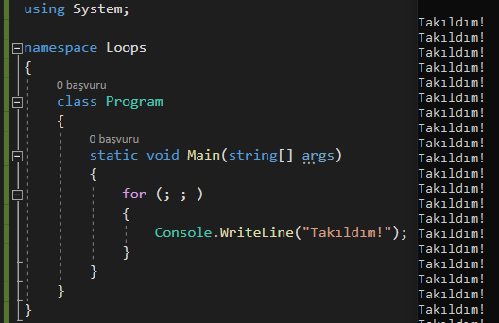
Döngü Kontrol İfadeleri
Döngü kontrol ifadeleri ile bir döngü normal seyrinden çıkarılabilir. C# aşağıdaki kontrol ifadelerini destekler:
  break: Döngü veya anahtar ifadesini sonlandırır ve yürütmeyi döngü veya anahtardan hemen sonraki ifadeye aktarır.
  continue: Döngünün gövdesinin geri kalanını atlamasına ve yinelemeden önce durumunu hemen yeniden test etmesine neden olur.
Sonsuz Döngü
Bir koşul asla yanlış olmazsa, döngü sonsuz döngü olur. for döngüsü geleneksel olarak bu amaç için aşağıdaki gibi kullanılırsa sonsuz döngü olur.
  for( ; ; )
Koşullu ifade olmadığında, her zaman doğru olduğu varsayılır. Bir başlatma ve artırma ifadesi kullanılabilir, ancak programcılar daha yaygın olarak sonsuz bir döngüyü belirtmek için for(;;) yapısını kullanır.

Slide 12
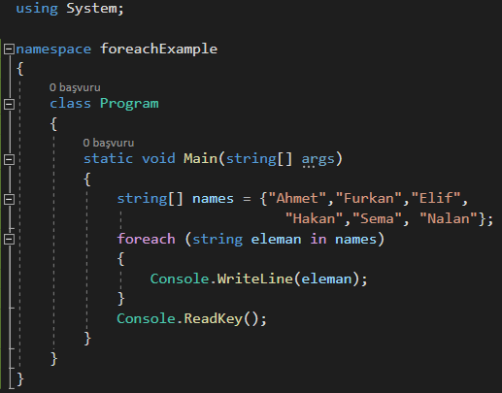
foreach Döngüsü
Listeler ya da diziler üzerinde işlem yapmak için kullanılan döngü yapısıdır.
Özellikle eleman sayısının bilinmediği durumlarda büyük kolaylık sağlamaktadır.
Aşağıdaki örnekte foreach döngüsü kullanılarak string bir dizi oluşturulup bu dizinin elemanlarının yazdırılması işlemi yapılmıştır.
Ahmet
Furkan
Elif
Hakan
Sema
Nalan

Slide 13
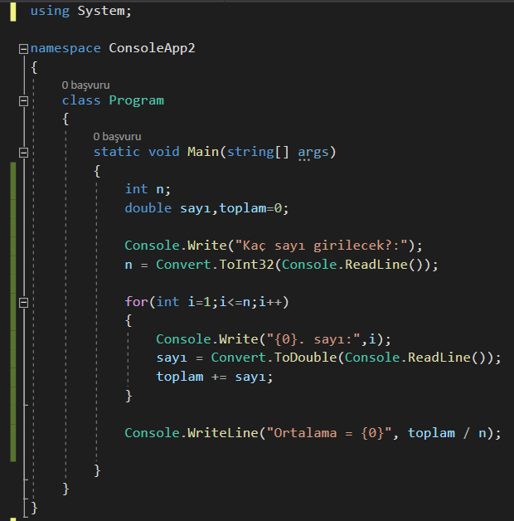
Örnek: Girilen N sayının ortalamasını bulan program
Kaç sayı girilecek?:5
1. sayı:2
2. sayı:1
3. sayı:4
4. sayı:5
5. sayı:0
Ortalama = 2,4

Slide 14
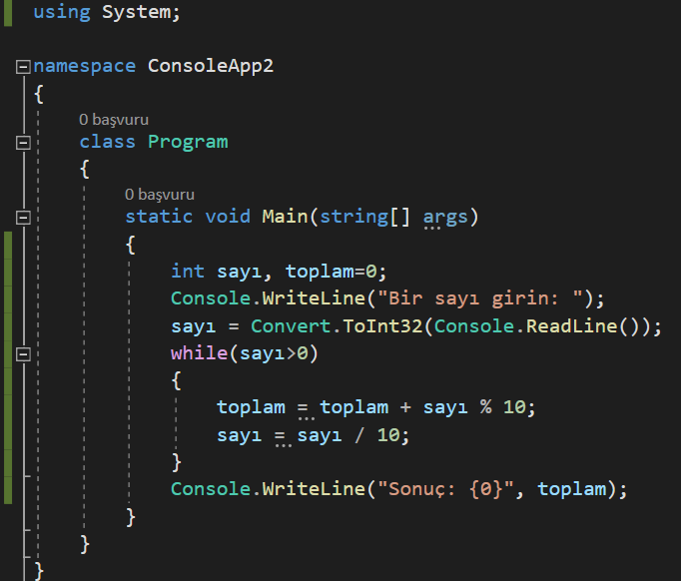
Örnek: Girilen bir sayının basamak değerleri toplamını bulan program
Bir sayı girin:
1357
Sonuç: 16

Slide 15
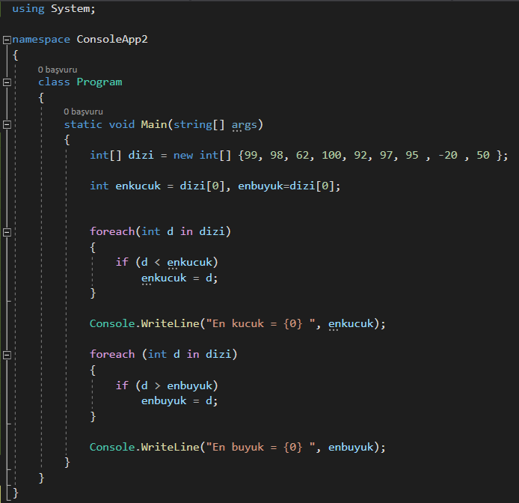
Örnek: Girilen bir sayı dizisinin elemanlarına foreach döngüsü ile erişilen örnek
En kucuk = -20
En buyuk = 100

Slide 16
Kapsülleme (Encapsulation)
Kapsülleme, "bir veya daha fazla öğenin fiziksel veya mantıksal bir paket içine alınması süreci" olarak tanımlanır.
Kapsülleme, nesne yönelimli programlama (NYP) metodolojisinde, uygulama detaylarına erişimi engeller.
Soyutlama ve kapsülleme, nesne yönelimli programlamada ilişkili özelliklerdir.
Soyutlama, ilgili bilgilerin görünür hale getirilmesine izin verir. Kapsülleme ise, bir programcının istenen soyutlama seviyesini uygulamasını sağlar.
Kapsülleme, erişim belirteçleri (access specifiers) kullanılarak gerçekleştirilir. Bir erişim belirteci, bir sınıf üyesinin kapsamını ve görünürlüğünü tanımlar. C# aşağıdaki erişim belirteçlerini destekler:
    Public
    Private
    Protected
    Internal
    Protected Internal

Slide 17
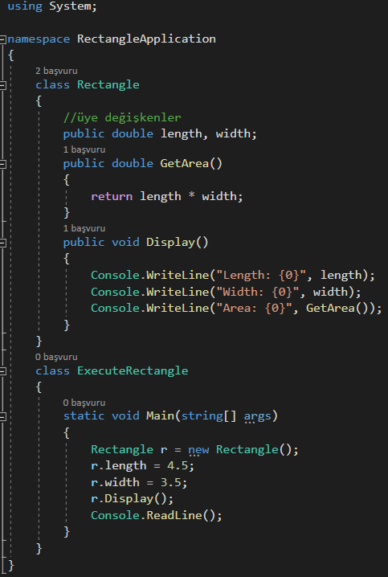
Public Erişim Belirteci
public erişim belirteci, bir sınıfın üye değişkenlerini ve üye fonksiyonlarını diğer fonksiyonlara ve nesnelere göstermesine izin verir.
Herhangi bir public üyeye sınıf dışından erişilebilir.
Yandaki örnekte, width ve length üye değişkenleri public olarak bildirilir. Böylece, r adlı Rectangle sınıfının bir nesnesi kullanılarak Main() fonksiyonu üzerinden bu değişkenlere erişilebilir.
Üye fonksiyonları Display() ve GetArea(), sınıfın herhangi bir nesnesini (instance) kullanmadan bu değişkenlere doğrudan erişebilir.
Display() üye fonksiyonları da genel olarak bildirilir. Bu nedenle r adlı Rectangle sınıfının bir nesnesi kullanılarak Main() öğesinden de erişilebilir.
Length: 4.5
Width: 3.5
Area: 15.75

Slide 18
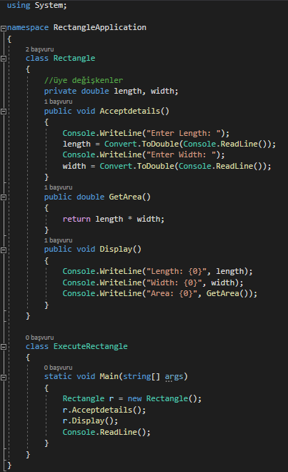
Private Erişim Belirteci
Enter Length:
4.4
Enter Width:
3.3
Length: 4.4
Width: 3.3
Area: 14.52
private erişim belirteci, bir sınıfın üye değişkenlerini ve üye fonksiyonlarının diğer fonksiyonlardan ve nesnelerden gizlemesine izin verir.
Yalnızca aynı sınıfın fonksiyonları, private üyelerie erişebilir. Bir sınıfın nesnesi bile özel üyelere doğrudan erişemez.
Yandaki örnekte, width ve length üye değişkenleri private olarak bildirildiğinden, bunlara Main() fonksiyonundan erişilemez.
AcceptDetails() ve Display() üye fonksiyonları bu değişkenlere erişebilir.
AcceptDetails() ve Display() üye fonksiyonları public olarak bildirildiğinden, Rectangle sınıfının r adlı nesnesi kullanılarak Main()'den doğrudan bu fonksiyonlara erişilebilir.
Length: 4.5
Width: 3.5
Area: 15.75

Slide 19
Protected Erişim Belirteci
protected erişim belirteci, bir alt sınıfın, temel sınıfının üye değişkenlerine ve üye fonksiyonlarına erişmesine izin verir.
Bu şekilde mirasın (inheritance) uygulanmasına yardımcı olur. (İlerde miras konusunda detaylandırılacak.)
Internal Erişim Belirteci
Internal (dahili) erişim belirteci, bir sınıfın üye değişkenlerini ve üye fonksiyonlarını geçerli derlemedeki (assembly) diğer fonksiyonlara ve nesnelere göstermesine izin verir.
Başka bir deyişle, dahili erişim belirtecine sahip herhangi bir üyeye, üyenin tanımlandığı uygulama içinde tanımlanan herhangi bir sınıf veya metottan erişilebilir.
Bir örnek ile detaylandıracak olursak;

Slide 20
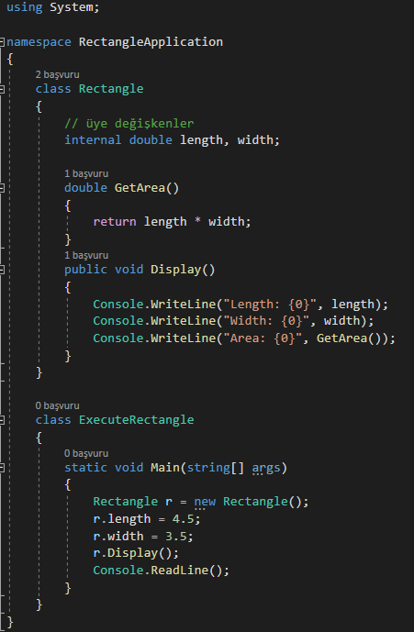
Internal Erişim Belirteci
GetArea() üye fonksiyonunun herhangi bir erişim belirteci ile bildirilmediğine dikkat edelim.
O halde, herhangi bir erişim belirtecinden bahsedilmediği durumda bir sınıf üyesinin varsayılan erişim belirteci private olur.
Protected Internal Erişim Belirteci
protected internal erişim belirteci, bir sınıfın üye değişkenlerini ve üye işlevlerini, aynı uygulama içindeki bir alt sınıf dışında diğer sınıf nesnelerinden ve işlevlerinden gizlemesine izin verir.
Bu aynı zamanda kalıtım uygulanırken de kullanılır.
Length: 4.5 Width: 3.5 Area: 15.75

Slide 21
Metotlar (Yöntemler - Methods)
Metot, birlikte bir görevi yerine getiren bir grup ifadedir.
Her C# programında Main() adında bir metoda sahip en az bir sınıf bulunur.
Bir metodu kullanmak için yapılması gereken iki şey vardır:
  Metodu tanımlamak
  Metodu çağırmak

Slide 22
C#’ta Metotların Tanımlanması
<erişim belirteci> <dönüş türü> <metot adı>(parametre Listesi) {
metot gövdesi
}
Erişim Belirteci: Bu, bir değişkenin veya başka bir sınıftan bir metodun görünürlüğünü belirler.
Dönüş türü: Bir metot bir değer döndürebilir. Dönüş türü, metodun döndürdüğü değerin veri türüdür. Metot herhangi bir değer döndürmüyorsa, dönüş türü void’dir.
Metot adı: Metot adı benzersiz (unique) bir tanımlayıcıdır ve büyük/küçük harfe duyarlıdır. Sınıfta bildirilen diğer tanımlayıcılarla aynı olamaz.
Parametre listesi: Parantezler arasında yer alan parametreler, bir metoda veri geçirmek ve metottan veri almak için kullanılır. Parametre listesi, bir metodun parametrelerinin türünü, sırasını ve sayısını ifade eder. Parametreler isteğe bağlıdır; yani, bir metot hiçbir parametre içermeyebilir.
Metot gövdesi: Bu, gerekli aktiviteyi tamamlamak için gereken emirler kümesini içerir.

Slide 23
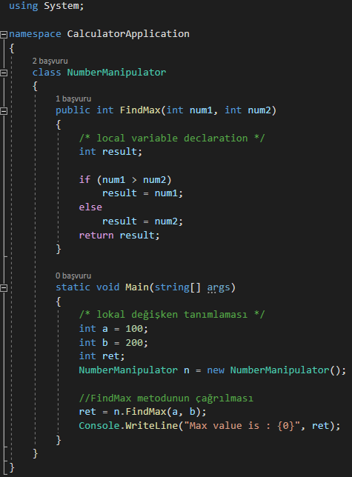
C#’ta Metotların Tanımlanması ve Çağrılması
Yandaki kod parçacığı, iki tamsayı değeri alan ve ikisinden büyük olanı döndüren FindMax() fonksiyonunu gösterir.
Genel erişim belirtecine sahiptir, bu nedenle sınıfın bir nesnesi kullanılarak sınıfın dışından erişilebilir.
Max value is : 200

Slide 24
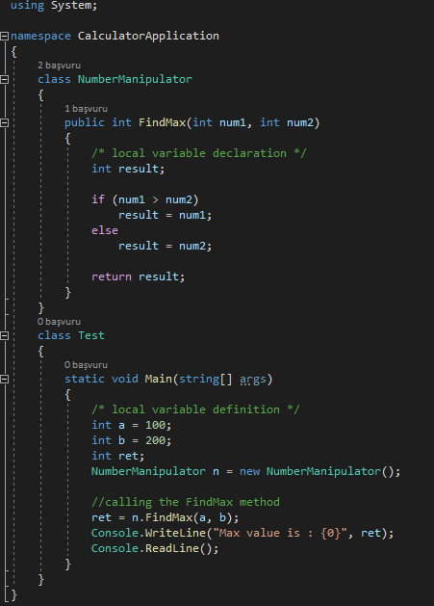
C#’ta Metotların Tanımlanması ve Çağrılması
Ayrıca sınıfın nesnesini kullanarak diğer sınıflardan public metodu çağırabiliriz.
Yandaki örnekte FindMax() metodu NumberManipulator sınıfına aittir ve Test isimli başka bir sınıftan çağrılabilir.
Max value is : 200

Slide 25
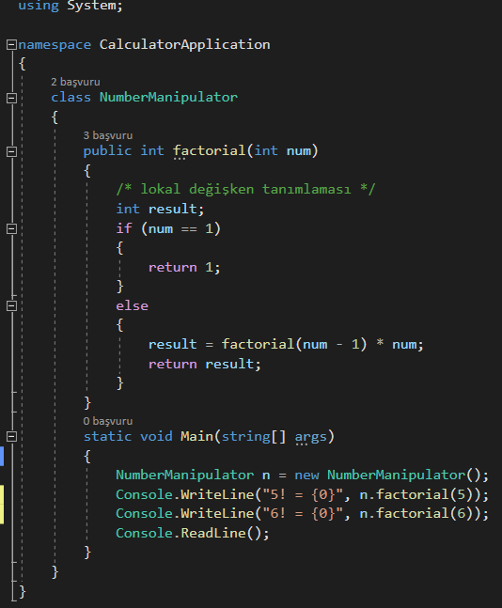
Rekürsif (Recursive) Metot Çağrısı
Bir metodun kendini çağırması özyineleme olarak bilinir.
Yanda, özyinelemeli bir işlev kullanarak belirli bir sayı için faktöriyel hesaplayan bir örnek verilmiştir.
5! = 120
6! = 720

Slide 26
Metoda Parametre Geçirme
Parametreli bir metot çağrıldığında, parametreleri yönteme geçirmek gerekir.
Parametrelerin bir yönteme iletilmesinin üç yolu vardır:
Değer parametreleri: Değer tipleri parametre olarak verildiğinde fonksiyon içerisinde yeni bir nesne oluşturulur ve değeri buraya kopyalanır. Yani fonksiyon içerisinde değer tipindeki bir veri değiştiğinde çağıran programdaki ana değer değişmez.
Referans parametreleri: Metot çağrıldığında parametre olarak geçirilen bir değişkenin değerinin kendisi kullanılır. Başka bir deyişle metoda, ilgili parametrenin bellekteki referansı aktarılmaktadır. Böylece metot içerisinde değişken üzerinde yapılan değişiklikler orijinal değere yansır. ref anahtar kelimesi ile gerçekleştirilir.
Çıktı parametreleri: Birden fazla değer döndürmeye yarayan yöntemdir. Metoda parametreyi output yoluyla geçirmek, kavramsal olarak referans yolu ile parametre geçirmeye benzer. Bu işlem out anahtar kelimesi ile gerçekleşir.

Slide 27
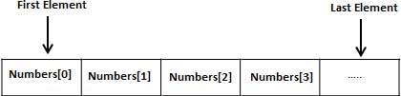
Diziler (Arrays)
Bir dizi, aynı türdeki öğelerin sabit boyutlu sıralı bir koleksiyonudur.
number0, number1, ... ve number99 gibi tek tek değişkenleri bildirmek yerine, numbers gibi bir dizi değişkeni bildirirsiniz ve bunları temsil etmek için numbers[0], numbers[1] ve ..., numbers[99] kullanırız.
Tüm diziler bitişik bellek konumlarından oluşur. En düşük adres ilk öğeye, en yüksek adres ise son öğeye karşılık gelir.
Bir dizi aşağıdaki gibi bildirilir:
    veri_tipi [] dizi_adı;
Burada, veri_tipi dizideki öğelerin türünü; [] dizinin boyutunu ve dizi_adı ise diziye verilecek ismi belirtir.
Örneğin;
  double [] kütle;
  int [] sayılar;
  char [] isim; vb.

Slide 28
Dizilerin Başlatılması (Initialize)
Bir dizi bildirmek, diziyi bellekte başlatmaz. Dizi değişkeni başlatıldığında, diziye değerler atayabilirsiniz.
Dizi bir referans türüdür, bu nedenle dizinin bir örneğini oluşturmak için new anahtar sözcüğünü kullanmanız gerekir. Örneğin,
  double [] kutle = new double [10];

Slide 29
Dizilere Değer Atama (Assigning) ve Dizi Elemanlarına Erişim
Dizilere indeks (sıra) numarası kullanarak değer atanabilir.
double [] kütle = new double[10];
kütle[0] = 42.5;
Bildirim sırasında da diziye değer atanabilir. → double [] kütle = {42.5, 31.6, 21.9, 30.0};
Farklı bir değer atama şekli olarak → int [] puan = new int[5] {99, 98, 92, 97, 95};
Dizi boyutunu belirtmeden de değer ataması yapılabilir. → int [] puan = new int[] {99, 98, 92, 97, 95};
Bir dizi değişkenini başka bir hedef dizi değişkenine kopyalayabilirsiniz. Bu durumda, hem hedef hem de kaynak aynı bellek konumunu işaret eder.
int [] puan = new int[] {99, 98, 92, 97, 95};
int[] notlar = puan;
Bir dizi oluşturduğunuzda, C# derleyicisi, dizi türüne bağlı olarak her dizi öğesini örtük olarak varsayılan bir değere başlatır. Örneğin, bir int dizisi için tüm öğeler 0 olarak başlatılır.
Dizi adının indekslenmesiyle bir elemana erişilir.
Bu, dizinin adından sonra elemanın indeksini köşeli parantezler içine koyarak yapılır. → double d = sayılar[9];

Slide 30
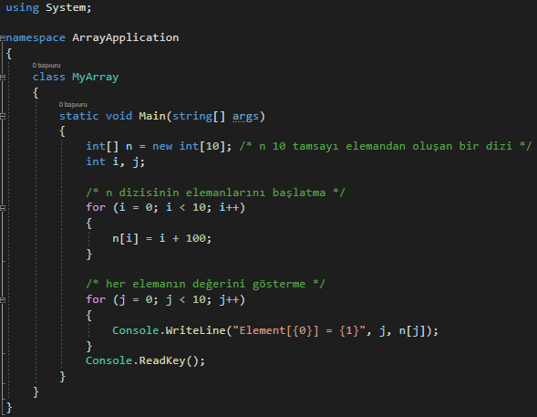
Dizilerle İlgili Genel Bir Örnek
Element[0] = 100 Element[1] = 101 Element[2] = 102 Element[3] = 103 Element[4] = 104 Element[5] = 105 Element[6] = 106 Element[7] = 107 Element[8] = 108 Element[9] = 109

Slide 31
Dizgiler (Strings)
C#'ta, karakter dizisi olarak dizgileri kullanabiliriz.
Ancak daha yaygın bir uygulama, bir dizgi değişkeni bildirmek için string anahtar sözcüğünü kullanmaktır.
string anahtar sözcüğü, System.String sınıfı için bir diğer addır.
String Nesnesi Oluşturma
Aşağıdaki yöntemlerden birini kullanarak dize nesnesi oluşturabilirsiniz -
  Bir String değişkenine bir string değişmez değeri atayarak,
  Bir String sınıfı yapıcısı kullanarak,
  Dizgi birleştirme operatörünü (+) kullanarak,
  Bir özelliği alarak veya bir dize döndüren bir yöntemi çağırarak
  Bir değeri veya nesneyi dize temsiline dönüştürmek için bir biçimlendirme yöntemini çağırarak.

Slide 32
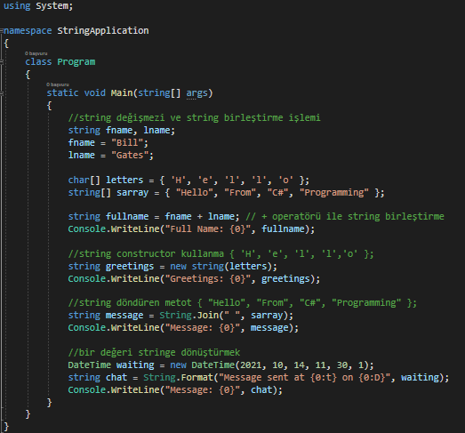

String İçin Genel Bir Örnek
Full Name: BillGates
Greetings: Hello
Message: Hello From C# Programming
Message: Message sent at 11:30 on 14 Ekim 2021 Perşembe
String.Join() metodu ile dizi içerisinde bulunan her üye elemanı için ayırıcı kullanarak birleştirir. Dizi elemanları, tanımlanan ayırıcı değer eklenerek geriye String türünde döner. "separator" değişkeninde herhangi bir değer yok ise dizi elemanları yan yana yazılarak geriye döner.

Slide 33
String Sınıfının Özellikleri
String sınıfının iki özelliği vardır:
Chars → Mevcut String nesnesinde belirtilen bir konumda Char nesnesini alır.
Length → Mevcut String nesnesindeki karakter sayısını alır.

